Slide 1

Finger Chart 简介与架构设计
讲师：郭少瑞

Slide 2

Open Source
Notes:
Finger Chart 是一个轻量级的基于Flash技术开发的图表解决方案(未来考虑扩展到HTML5平台)，由RIAMeeting社区推出，并基于LGPL协议开源。图表包括常见图表类型，包含线图，柱图，条图，饼图，区域图，散点图，气泡图等； Finger的应用目标是：Web应用和移动应用，因此也可以看出图表命名的初衷，即保持轻量级和较小的资源占用，以在有限的硬件资源下获得平稳流畅的运行。

Slide 3
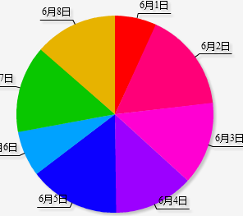
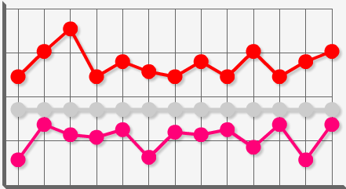
Finger Chart演示
演示
http://www.riameeting.com/fingerchart/demo.html
Notes:
打开Demo页面演示一下FingerChart的几个类型

Slide 4
Finger Chart设计初衷
轻量级Flash图表解决方案(6大特点)
轻量级
易用
灵活的外观
外部插件
可视化组件
可扩展架构

Slide 5
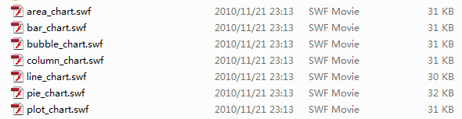
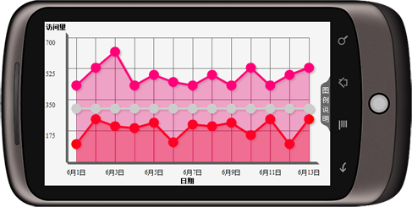
特点1：轻量级
演示
Notes:
编译后大小为30K左右
打开手机，在手机上演示图表的运行状况

Slide 6
特点2：易用
HTML嵌入方式
组件引用
<script type="text/javascript" src="js/finger.js"></script>
finger.output("line","chartContainer","data/xml/linechart_data1.xml");
var lineChart:LineChart = new LineChart(500,300); lineChart.chartConfig = chartConfig; lineChart.x = 10; lineChart.y = 70; lineChart.loadAssets();
Notes:
支持XML和JSON

Slide 7
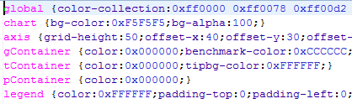
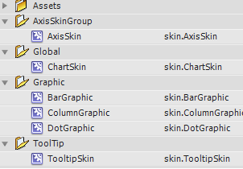
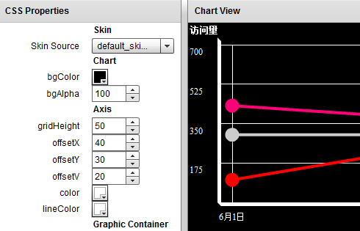
特点3：灵活的外观
演示
Notes:
讲解外观的组合机制：Skin+CSS，这样的好处
演示：http://www.riameeting.com/fingerchart/style-exploer/index.html
如果您对Finger默认的外观不满意，大可以进行自我定制。Finger的外观使用了两套彼此协作的机制：CSS和Skin，其中CSS使用网页通用的 样式表属性进行描述，而Skin部分则允许您通过Flash Pro进行创建和修改。结合这两种方式，将给您的外观创建带来极大的灵活性。

Slide 8
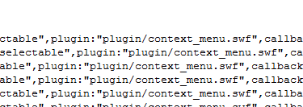
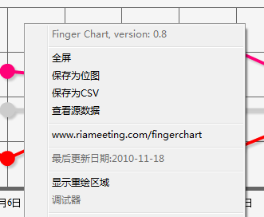
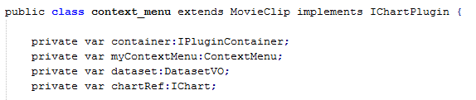
特点4：外部插件
演示
Notes:
需求是千变万化的，您可以基于约定的接口创建一个插件，编译为单独的SWF文件，并在图表中载入，与图表协同工作。这种方式将让您在不需修改基本功能的条件下，完成一些额外的功能。插件要实现IChartPlugin接口。
打开context_menu.as，演示一个外部插件的构建过程。

Slide 9

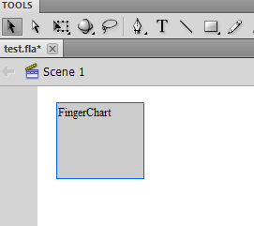
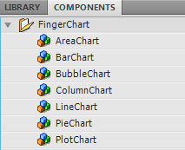
特点5：可视化组件
演示
Notes:
针对Flash Pro CS5有插件支持，安装完毕后，可以进行可视化操作。
打开test.fla，演示拖一个组件到场景的过程，并设置数据源到：http://www.riameeting.com/fingerchart/download/finger-chart-0.8/data/xml/linechart_data1.xml

Slide 10
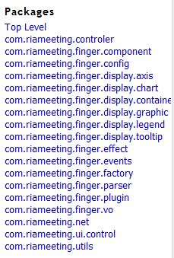
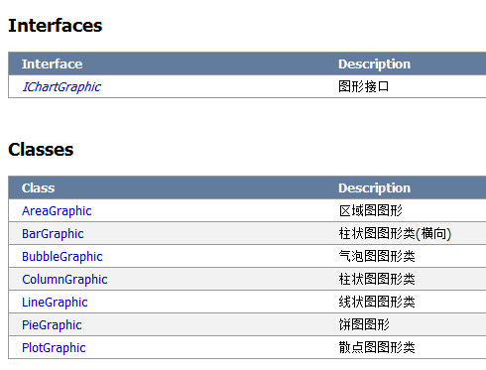
特点6：可扩展的架构
架构图
Notes:
Finger基于一个可扩展的架构来实现，各个图表组成部分都得到抽象并与具体实现相分离，图表则基于工厂模式来进行组装，在此基础上扩展其它类型的图表将会更加方便。

Slide 11
PluginContainer
插件容器
ContextMenu
Other
TooltipContainer
容器，包含鼠标提示
Tooltip
GraphicContainer
容器，包含图表
显示的具体图形
Line
Column
Bar
Pie
Area
Plot
Bubble
Axis
坐标系
BasicAxis
PieAxis
Chart 图表
Notes:
显示结构说明

Slide 12
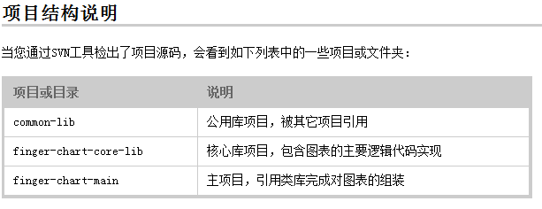
项目结构组织
Notes:
讲述3个项目之间的关系

Slide 13
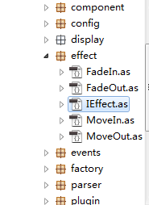
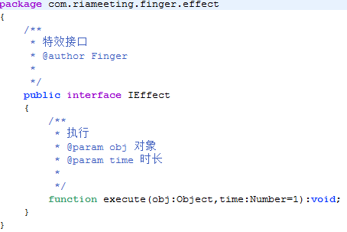
增强动画表现
实现Ieffect接口
演示
Notes:
打开Flash Builder，演示LineChart和AreaChart不同的效果

Slide 14
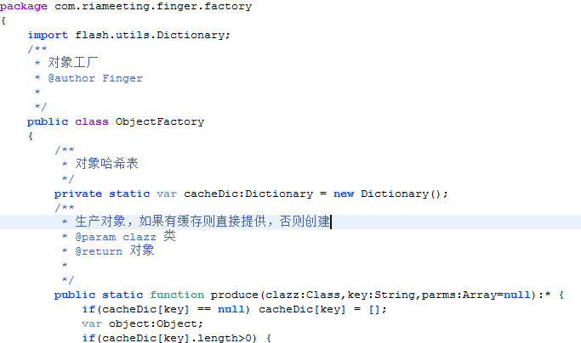
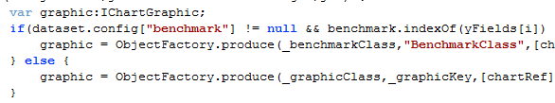
性能优化
Notes:
用缓存池的方式代替创建对象的方法

Slide 15
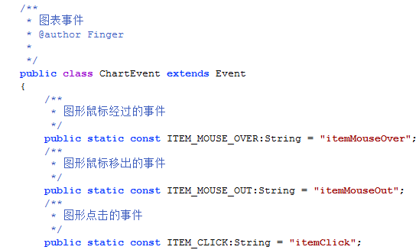
事件捕获
lineChart.addEventListener(ChartEvent.ITEM_CLICK,itemClickHandler);
private function itemClickHandler(e:ChartEvent):void {
Alert.show(e.data["日期"]);
}

Slide 16
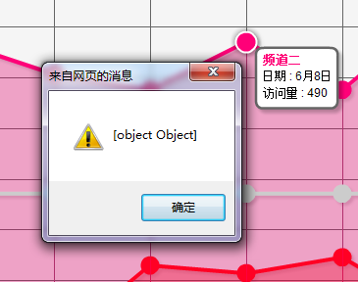
JavaScript接口
var LineChartConfig = {...,callback:"callBack"};
function callBack(data) {
alert(data);
}

Slide 17
未来版本要完成的功能
支持更多图表类型(包括地图)
多元化的封装(包括后端代码)
完善的文档支持
跨平台(对HTML5的支持)

Slide 18

下载地址
www.riameeting.com/fingerchart
开源靠大家，期待您的参与！

Slide 19
Thank you!
更多优秀Flex教程，请访问RIAMeeting.com

